Slide 1
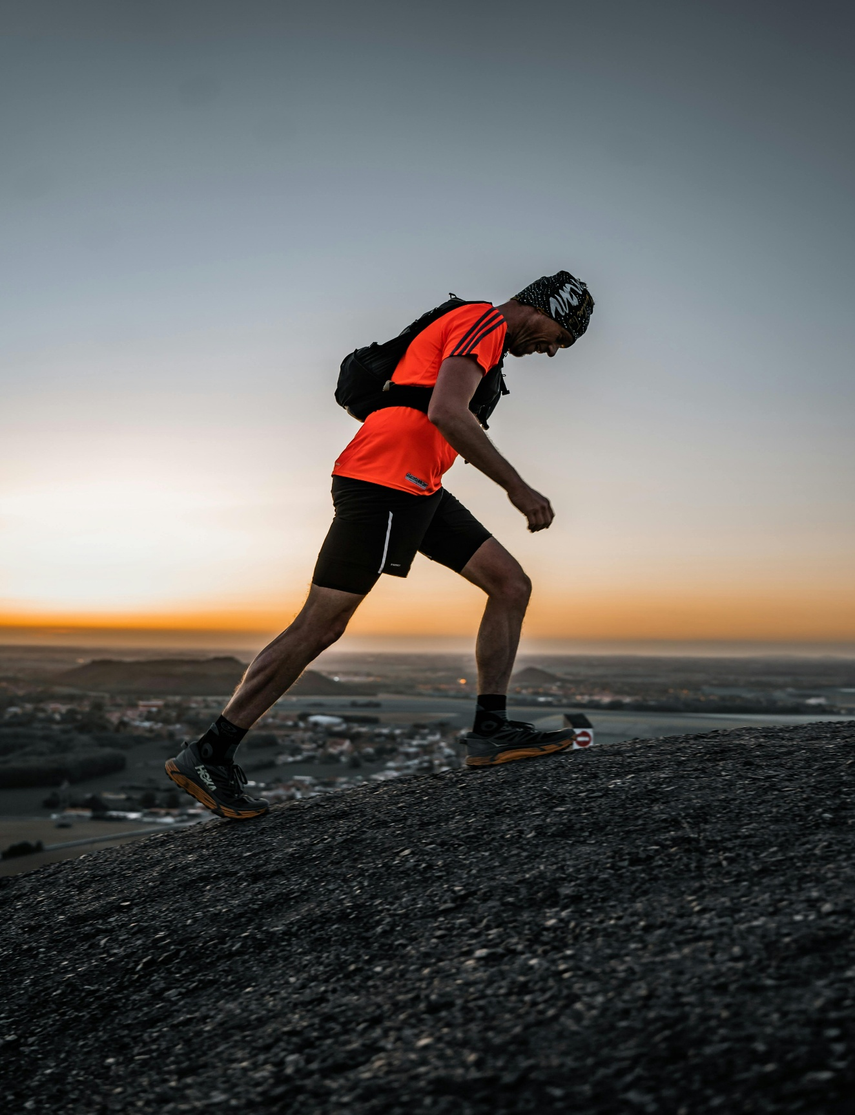
TITAN
Излез навън, Стани силен.
Концепция за активен начин на живот — спорт, движение и природа вместо дивана и екрана.
Изготвено от: Камен Пенджуров, Виктор Марков, Димитър Георгиев, Тонислав Мандалчев

Slide 2
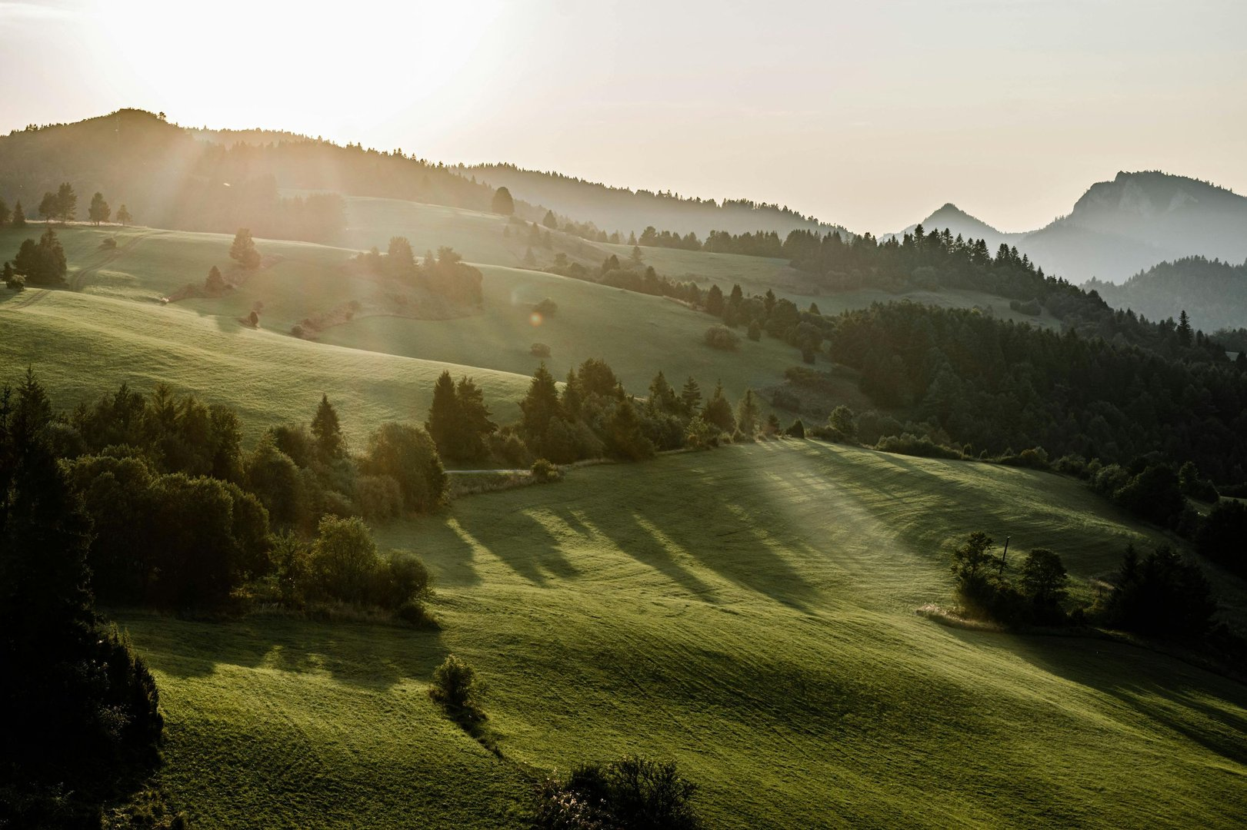
КАКВО Е TITAN?
TITAN е концепция, която призовава младите хора да оставят телефона и дивана и да излязат навън. Името идва от древногръцките титани — символ на сила, издръжливост и природна мощ.
01
ДВИЖЕНИЕ
всеки ден
02
ПРИРОДА
вместо стая
03
ЗАЕДНО
с приятели

Slide 3
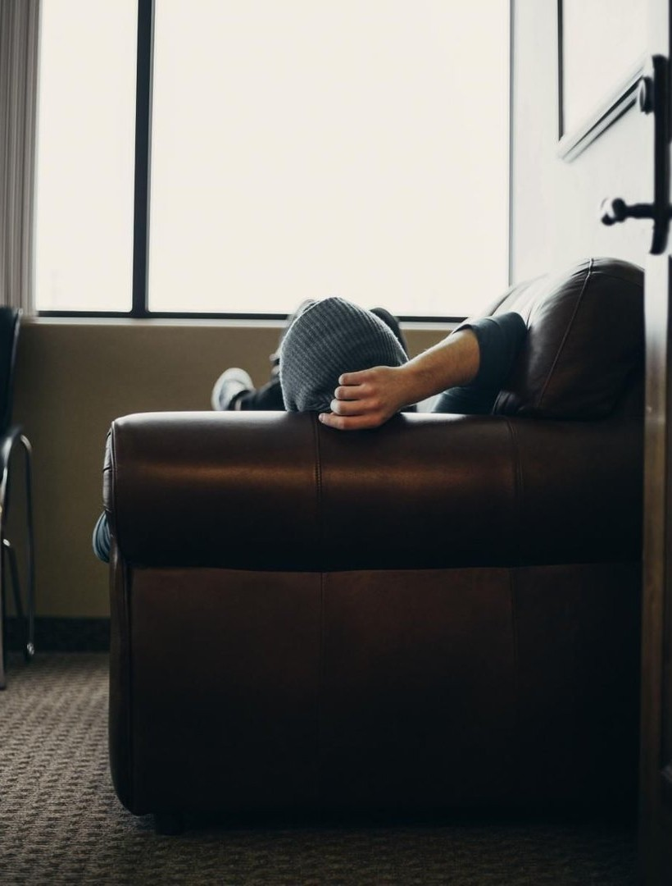
ЗАСЕДНАЛИЯТ
ЖИВОТ УБИВА
7+ ч
38%
пред екран средно на ден за тийнейджър в България
от младежите не правят никакъв физически спорт
1 от 3
Води до:
страда от наднормено тегло още в училище
намаляваща концентрация, енергия и настроение

Slide 4
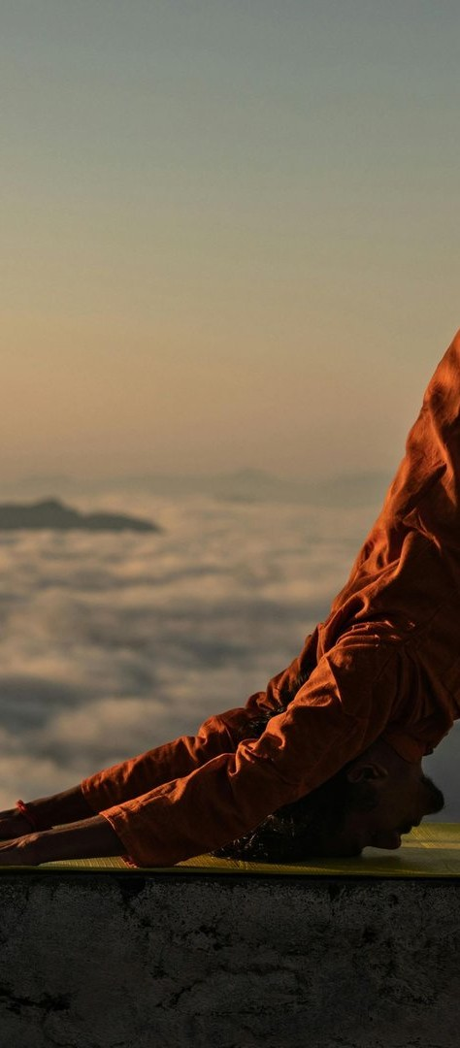
ПРИРОДАТА Е
НАЙ-ДОБРАТА ЗАЛА
Чистият въздух, слънчевата светлина и природната среда дават това, което залата не може.
Витамин D & енергия
По-малко стрес
По-силно тяло
Слънцето зарежда тялото, подсилва имунитета и регулира съня.
20 минути сред природа намаляват хормона на стреса с до 21%.
Неравни терени активират повече мускули, отколкото бягащата пътека.

Slide 5
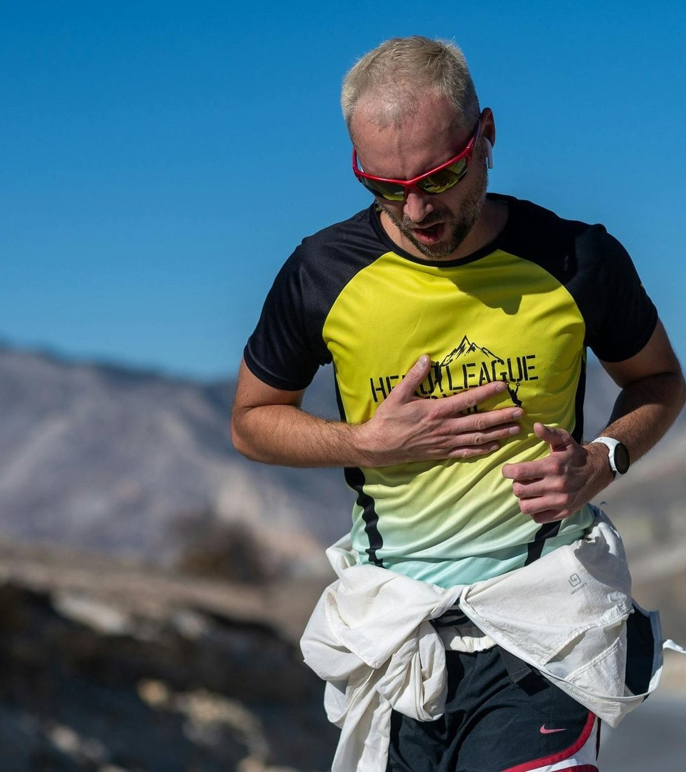
TITAN
01
— Спорт №1
БЯГАНЕ
Най-достъпният спорт. Нужни са ти само маратонки и желание. Парк, гора, край река — навсякъде става.
Калории / час
Начален темп
Цена
600+
3×30'
0 лв.
седмично
без членска карта
TITAN TIP
Започни с метода 1:1 — една минута бягане, една минута ходене. Постепенно увеличаваш.

Slide 6
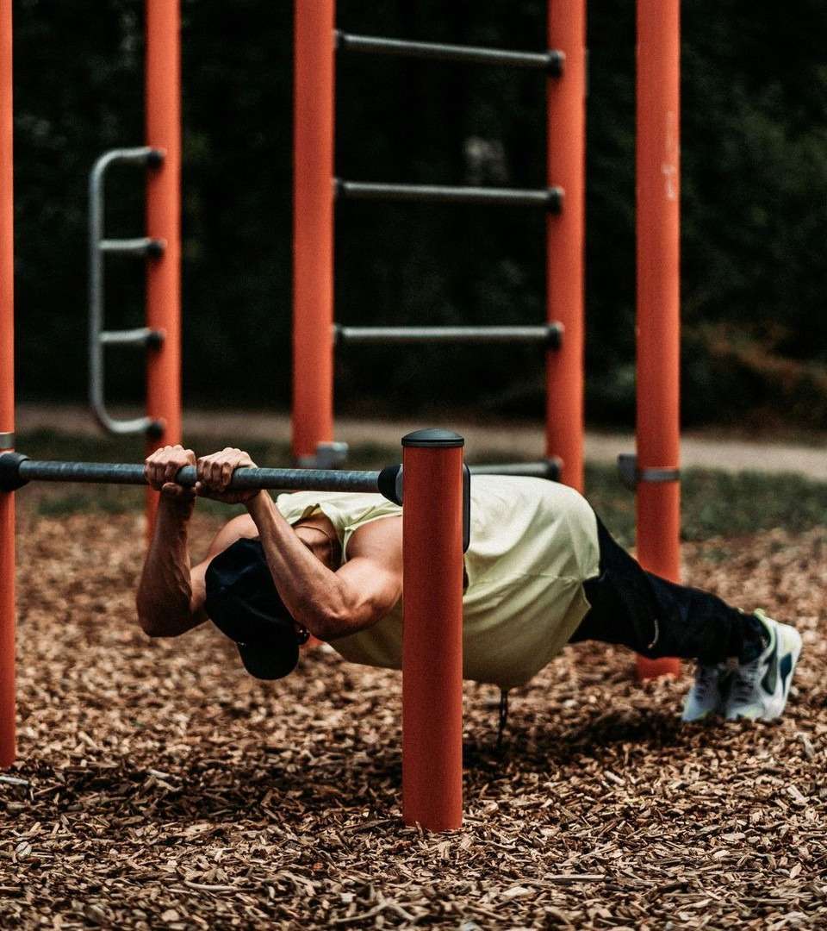
02
КАЛИСТЕНИКА
Тренировка със собствено тегло на улични уреди. Всеки квартал има площадка с лостове и успоредки — безплатна зала под открито небе.
Pull-ups
Push-ups
Dips
Planks
гръб + бицепс
гърди + рамене
трицепс
корем
TITAN TIP
3 серии × 10 повторения, 3 пъти седмично. Резултат след 4 седмици.

Slide 7
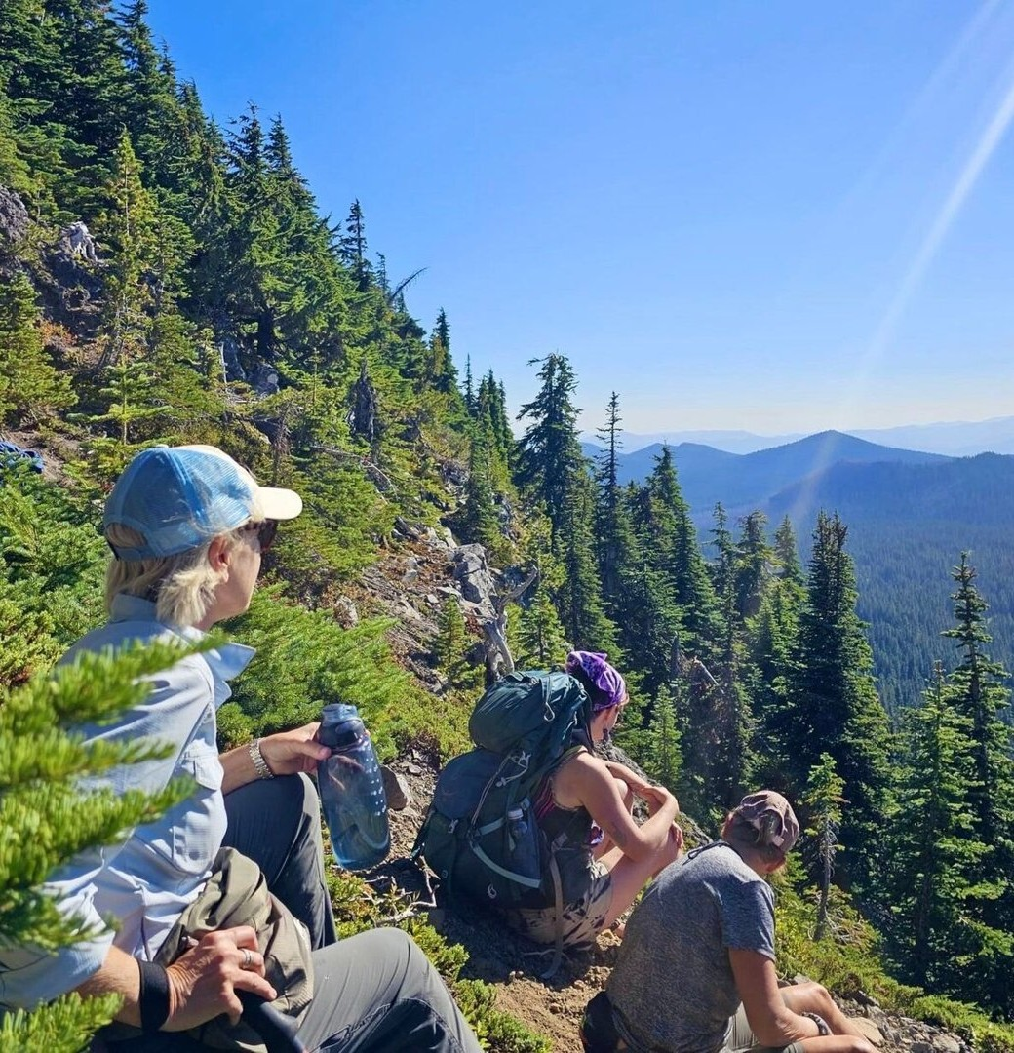
03
ТУРИЗЪМ
В ПЛАНИНА
България е създадена за хайкинг. Рила, Пирин, Стара планина — на 1-2 часа от всеки голям град те чакат върхове, езера и хижи.
7
2925м
400
Рилски езера
Връх Мусала
Маркирани пътеки
Стартов комплект
Удобни обувки , Вода 1.5л и Шапка .

Slide 8
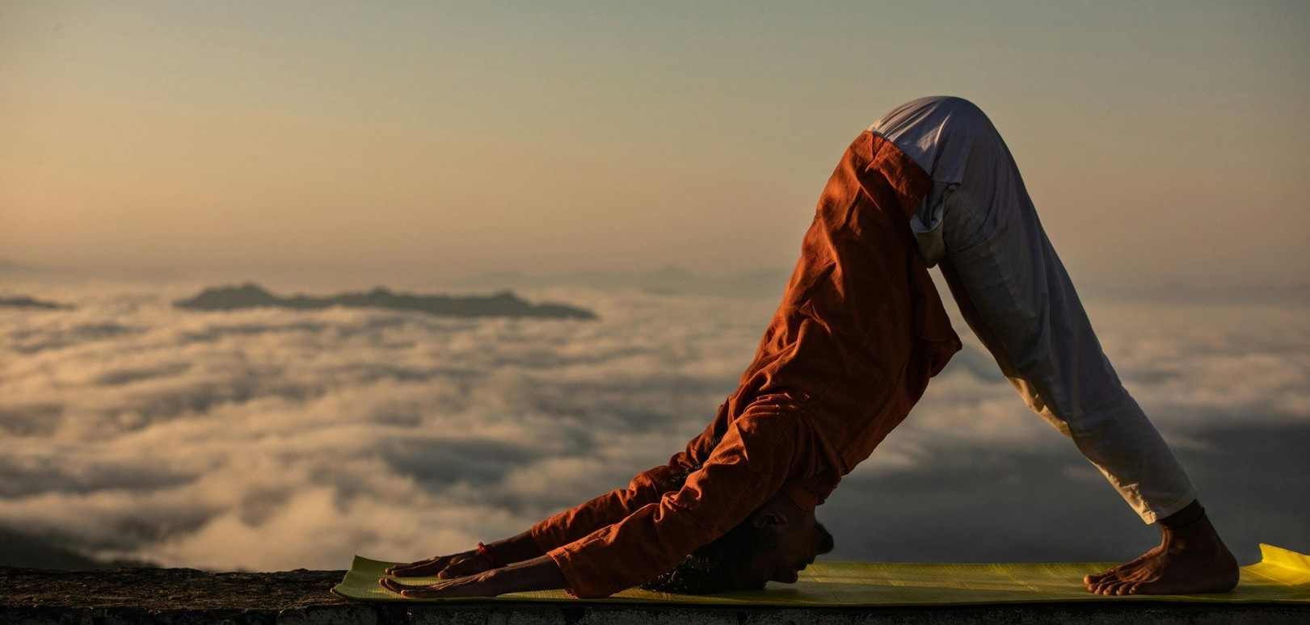
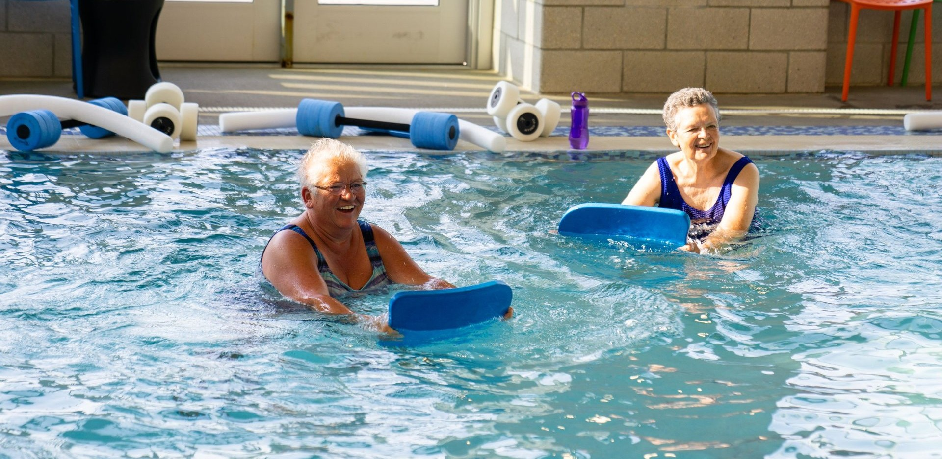
ОЩЕ ДВА НАЧИНА
ДА БЪДЕШ ТИТАН
04 ЙОГА
05 ПЛУВАНЕ
Гъвкавост, баланс, спокойствие. Постелка в парка на изгрев — и тялото и умът ти ще ти благодарят.
Цяло тяло, нула удар по ставите. Море, езеро, открит басейн — лятото е създадено за плуване.

Slide 9
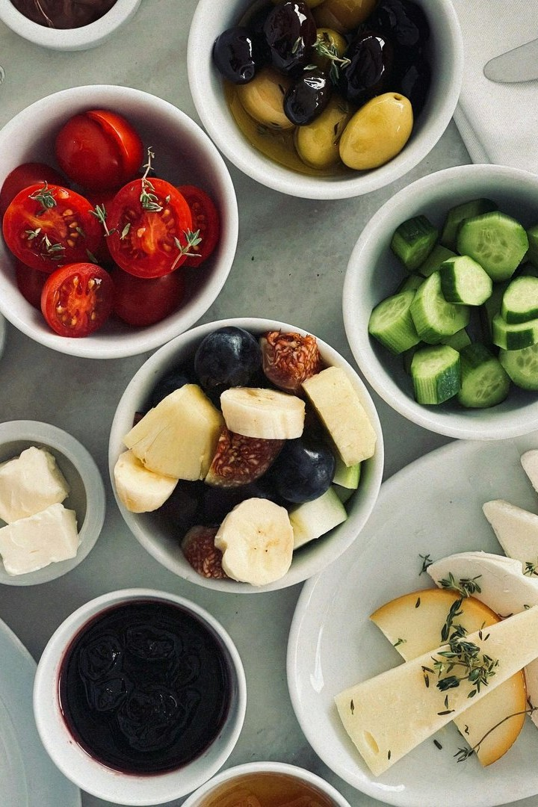
ХРАНЕНЕ &
НАВИЦИ
Спортът сам по себе си не е достатъчен. Тялото има нужда от правилно гориво и постоянство.
01 · Вода
02 · Зеленчуци
Минимум 2 литра дневно. Бутилката винаги с теб.
Половината от чинията — пресни плодове и зеленчуци.
03 · Сън
04 По-малко екран
8 часа сън — тогава мускулите растат, не във залата.
Максимум 2 часа социални мрежи извън училище.
Златното правило
Постоянството побеждава перфекционизма. 5 пъти по 30 мин > 1 път по 3 часа.

Slide 10

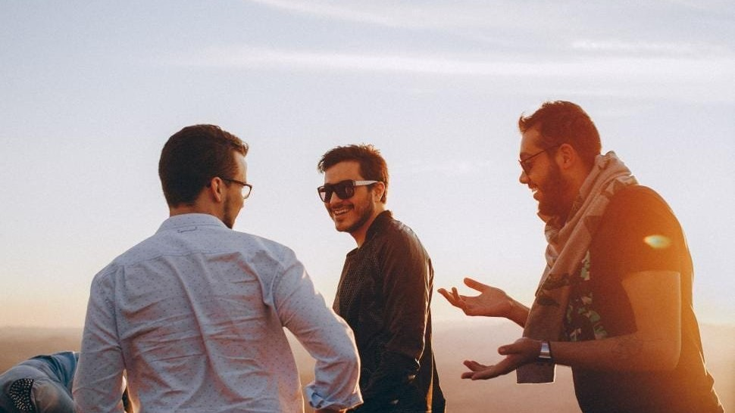
СТАНИ TITAN
Не следващата седмица. Не утре.
Днес. Сега. Веднага.
Благодаря за вниманието

